Slide 1
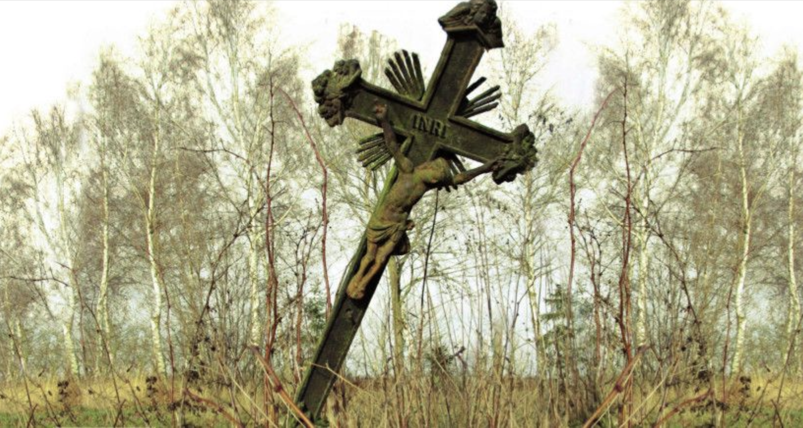
Teorie sekularizace
Sociologie náboženství

Slide 2
Luhmann a sekularizace
„Od Comtových dob je pro sociologii sekularizace tématem, jímž spolumíní sebe samu. Tuto charakteristiku lze stěží popřít. Sociologie nevychází z náboženských maxim víry, a to ani tehdy a právě ne teh­dy, když pojednává o náboženství. Uchovává si ‚metodologický ateis­mus‘, aby se mohla řadit k vědeckému systému. Proto když dojde na téma náboženství, může jeho sebepopis stavět pouze na sekularizaci ve smyslu náboženské neangažovanosti. Tím ale ještě není rozhod­nuto o tom, zda sekularizace představuje smysluplné téma zkoumání anebo, na rozdíl od Comtových dob, jen samozřejmost, o níž již není dále co říci.“
N. Luhmann, Náboženství společnosti, 2005, str. 237.

Slide 3
Věřící jako „selektivní konzument“
Sekularizace je obecně teorie, která se snaží vysvětlit jednu z nejpřelomovější „události“ lidských dějin: ústup náboženství ze společnosti či dokonce z lidského života vůbec. Jeden z nejvýznamnějších badatelů v oblasti sekularizace Steve Bruce hovoří o „drastic decline of organized religion“ či o přeměně oddaného věřícího v selektivního konzumenta.
Viz např. Steve Bruce, God is Dead. Secularization in the West, 2002.

Slide 4
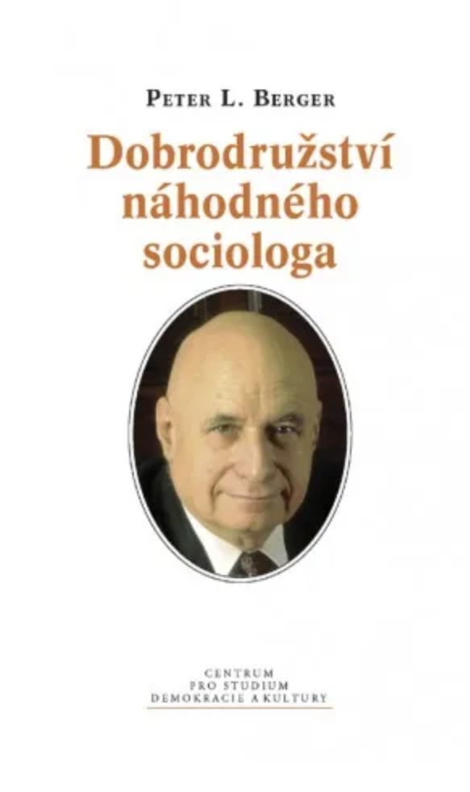
Bůh zemřel… anebo vlastně ne
Peter Berger poznamenává v roce 1968: „...modernizace nezbytně vede k úpadku náboženské víry, a to jak ve společnosti, tak i v myslích jednotlivců.“
O třicet let později již tvrdí: „Předpoklad, že žijeme v sekularizovaném světě, je chybný. Dnešní svět je tak zuřivě náboženský, jako býval vždy.“

Slide 5
K pojmu sekularizace
Sekularizace poukazuje k široké škále procesů zahrnující společenské, kulturní, náboženské a právní fenomény. Etymologicky je termín spjat s výrazem saeculum, tedy s latinským výrazem pro svět, ale rovněž pro věk či století (viz např. odvozené franc. siècle). Saeculum je tento svět na rozdíl od onoho světa, resp. tento věk, na rozdíl od posvátného času či svaté věčnosti.

Slide 6
Co míníme sekularizací?
Původně odkazuje termín „sekularizace“ k zabavení církevního či řeholního majetku po protestantské reformaci a následných válkách. Termín „sekularizace“ byl tak užit například pro rušení anglických klášterů v letech 1536–1541 za vlády Jindřicha VIII, který se stal nejvyšším představitelem Anglikánské církve.
Později se pojem užíval rovněž v souvislosti s vyvlastňováním během období Francouzské revoluce i pro zabavování církevního majetku ze strany jiných evropských proticírkevně laděných vlád během 18. a 19. století.
Další významová rovina pojmu sekularizace se vztahuje k přechodu původně náboženské osoby do světského stavu, která se tím stává „sekulární“.

Slide 7
Sekularizace a sociologie náboženství
1. sekularizace jako ústup náboženské víry a náboženských rituálů v moderních společnostech: tento význam bývá nejčastěji spjat se sekularizací.
2. sekularizace jako privatizace: náboženství se stahuje z veřejného prostoru a stává se záležitostí osobní volby a životního stylu – jedná se o historický vývoj, ale zároveň sem vstupuje i normativní ohled („společnost má být sekularizovaná“), nakolik je privatizace chápána jako nutný předpoklad moderních liberálních demokracií. Viz koncept „believing without belonging“ – trend k ne-institucionálnímu náboženství. [Proti tomu viz koncept: „belonging without believing“: odkaz na sadu hodnot, např. křesťanské hodnoty jako základ kultury, bez odpovídajícího jednání (např. nenavštěvuji mši, ale zaštiťuji se křesťanskými hodnotami).]
3. sekularizace jako funkcionální diferenciace společnosti: politika, ekonomika, zdravotnictví, školství se emancipují od náboženských hodnot a začínají „operovat“ na vlastních hodnotách: původně náboženské sféry se stávají světskými – takto pochopená

Slide 8
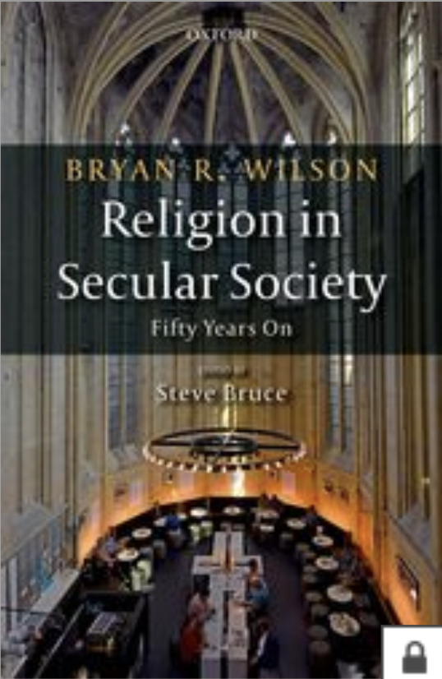
Klasické sekularizační paradigma: Bryan Wilson
Wilson interpretoval sekularizaci jako přechod od tradiční společnosti k funkcionálně diferencované.
Přeměna je uskutečněna novým typem racionality, a to utilitární racionalitou.
Desakralizace je tak spjata s určitým typem lidského myšlení: člověk odmítá pověry, mýty jako neverifikovatelné, omezuje své chápání mezilidských vztahů na pozadí utilitárního modelu.
Jedinec se navíc „zespolečenšťuje“, což znamená, že je vyvázán z jednoho stabilního rodinného a kulturního prostředí, a to např. již tím, že dojíždí do práce, že tedy nepracuje doma, čímž je narušena jednotky rodiny, v níž se tradičně nejen reprodukoval život společnosti, ale která byla rovněž centrem obživy.

Slide 9
Navazuje Peter Berger
Spolu s rozvolněním rodiny je rozvolněna jednotnost náboženského jazyka: do života vtrhává pluralita – a pluralita sekularizuje: člověk si je vědom alternativ a je si vědom toho, že i jeho víra stojí na jeho rozhodnutí, že je tedy člověkova víra jeho vlastním výkonem. Tím se sama víra stává nestabilní (viz Bergerův heretical imperative).

Slide 10
Systematizuje Thomas O’Dea
V této tradici uvažuje i Thomas O’Dea (The Sociology of Religion, Prentice-Hall, 1966), žák Talcotta Parsonse. Základní vliv na sekularizaci má racionalizace na několika úrovních:
Práce: člověk získal kontrolu nad přírodními silami, schopnost vlády nad světem, technologie zbavuje svět nahodilostí a minimalizuje bídu.
Válka: člověk je schopen skrze moderní vyspělé technologii prosazovat se ve světě na úkor druhých, vládnout a mít vládu i válku ve své moci.
Obchod: racionalizace vyjednávání vede k desakralizaci lidských vztahů.
Vládnutí: je racionalizováno skrze byrokratizaci.
Věda: důraz na empirické přezkoumávání, na kritiku mytického vidění světa, zpochybňování všeho, co není měřitelné.

Slide 11
Sekularizace jako privatizace: Thomas Luckmann
Dle Luckmanna je veškerá náboženská zkušenost založena v transcendování biologické podstaty. „Transcendování biologické přirozenosti je univerzálním lidským fenoménem.“ Tato transcendence se původně děje v procesu socializace, v němž je bezprostřední zkušenost subjektu integrována do společenského světa, resp. – slovy Luckmanna – kosmu.
První formou objektivizace je jazyk, který je potud náboženskou skutečností, neboť nám umožňuje překonat naše uvěznění v nás samých. Náboženství tím získává mimořádně široký rozsah a dle kritiků ztrácí – podobně jako v případě Hegelovy teorie – svou specifičnost. Náboženská zkušenost je potom de facto redukována na vztah k druhým.

Slide 12
Z Neviditelného náboženství
„Smysluplnost subjektivních zkušeností je sama o sobě již výsledkem sociálních procesů. Subjektivní zkušenost je omezena na bezprostřední přítomnost a jako taková je nesmyslná. Smysl není vlastnost, kterou by se vyznačovaly subjektivní procesy, ale je konstituován teprve v aktech interpretace, při nichž je subjektivní obsah zpětně rekonstruován. Smysl je tedy konstituován tehdy, zastavíme-li se a přemýšlíme-li. Interpretace tak není nikdy součástí subjektivního prožitku, ale tento prožitek vždy přesahuje. Aby člověk interpretoval, musí se vytrhnout z proudu subjektivních prožitků a k tomu potřebuje něco, co tyto prožitky transcenduje. Toto vykonávají druzí. Pomocí druhých získáváme odstup od našeho prožitku. Distance od sebe samých náleží k úhelným kamenům naší identity.“

Slide 13
Tato distance – tedy transcendování našeho já – je přitom ze své podstaty náboženská a dle Luckmanna se náboženství v moderní době na tento typ transcendence omezuje. To, co mizí, jsou tedy institucionalizované formy náboženství, nikoliv toto neviditelné, ne však neexistující transcendování.

Slide 14
„Náboženství nachází svůj základ stále častěji v soukromé sféře, především v rodinách a jejich společenských vztahových vazbách. ... Tím se proměňuje v nitrosvětskou skutečnost. Náboženství se stává jednak mezilidskou a jednak niternou dynamikou, přičemž se první zmíněná dynamika vztahuje na společenské vazby a druhá na obtíže spjaté s identitou právě v této sféře.“

Slide 15
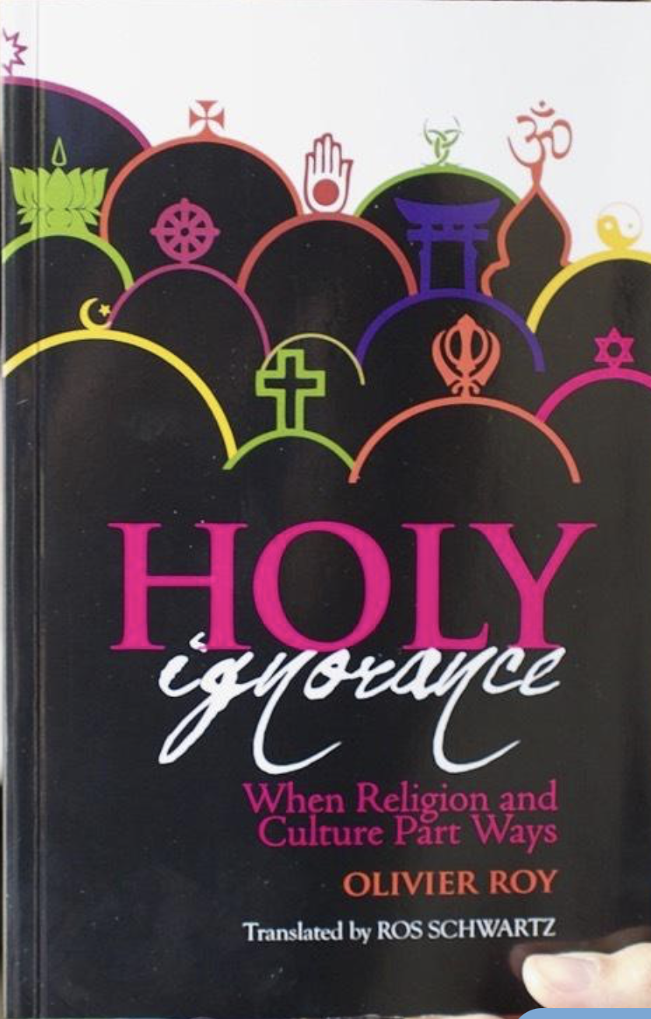
Sekularizace jako homogenizace? – Olivier Roy
Mnozí badatelé upozorňují, že sekularizace není spjata jen s pluralizací, ale podstatnou měrou právě i s opačným procesem, tedy s homogenizací náboženských obsahů. Nejprominentnějším zastáncem této teorie je francouzský religionista specializující se na islám Olivier Roy.
Náboženství – a nejvíce se v současnosti tento fenomén týká islámu – je vlivem globalizace (především globálních masmédií) redukováno na dogmatické minimum, které může – je-li zbaveno kulturního zakotvení – „cestovat“ napříč světem.
Náboženství se tím stává dogmatické a násilné, žádá od svých souvěrců, aby se odpoutalo od svých kultur, proti nimž mají povstat ve jménu (nejčastěji) „čistého“ islámu.

Slide 16
Jedná se o poslední krok sekularizace, pochopíme-li sekularizaci jako diferenciaci jednotlivých sfér (viz Luhmannovo pojetí štěpení společnosti do jednotlivých subsystémů): náboženství je i v sekulárních zemích výrazně spjato s kulturou, nyní je porušena i tato vazba a náboženství se tím stává zcela autonomní či dokonce absolutní, tj. odpoutané od okolního světa (viz původní význam slova ab-solutus). Nejfundamentálnější náboženské systémy by dle této teorie paradoxně byly i „nejsekulárnější“.

Slide 17
Islámský fundamentalismus tak není výsledkem importace „cizí“ kultury do „naší“ kultury, ale výsledkem de-kulturace náboženství. Tuto teorii by dokládal například Talibán v Afghánistánu, který nebojuje ani tak proti americké kultuře, jako proti původní afghánské tradiční kultuře (viz rovněž ničení starověkých památek islamisty). Nečelíme tak konfliktu kultur, ale konfliktu „čistého“ náboženství na straně jedné a kultury anebo dokonce kulturně zakořeněného náboženství na straně druhé.
Olivier Roy, La sainte ignorance. Le temps de la religion sans culture, Paris: Seuil, 2008. (viz německý překlad Heilige Einfalt, 2015 a anglický překlad Holy Ignorance, 2016).

